Slide 1
স্বা
গ
ত
ম

Slide 2
সরোজিত রায়
সহকারি শিক্ষক জীববিজ্ঞান
চাড়াখালী এম এল মাধ্যমিক বিদ্যালয়
রাহাপুর, ঝালকাঠী।
পাঠ পরিচিতি
শ্রেনীঃ নবম
বিষয়ঃজীববিজ্ঞান
অধ্যায়-প্রথম অধ্যায়
তাং-06/06/2021

Slide 3
শিখনফল
এই পাঠ শেষে শিক্ষার্থীরা -
জীববিজ্ঞান কি বলতে পারবে।
শ্রেনিবিন্যাস কি ও শ্রেনিবিন্যাস পাঠের প্রয়োজনিয়তা ব্যাখ্যা করতে পারবে।
জীবজগৎ কে বিভক্ত করার ক্ষেত্রে কে কে অবদান রেখেছেন তা বলতে পারবে এবং চার্টের মাধ্যমে উপস্থাপন করতে পারবে।

Slide 4
BIOLOGY
(English Word)
Bios(জীবন)
Logos(জ্ঞান)
জীববিজ্ঞানের জনক
বিজ্ঞানের যে শাখায় যাদের জীবন আছে তাদের নিয়ে আলোচনা করা হয়,
তাকে জীববিজ্ঞান বলে।

Slide 5
জীবের ধরন অনুসারে জীব বিজ্ঞানকে প্রধান ২টি শাখায় ভাগ করা হয়
উদ্ভিদবিজ্ঞান
প্রাণিবিজ্ঞান
জীবের কোন দিক নিয়ে আলোচনা করা হচ্ছে তার উপর ভিত্তি করে জীব বিজ্ঞানকে আবার দুই শাখায় ভাগ করা হয়
ভৌত বা মৌলিক জীববিজ্ঞান
ফলিত জীববিজ্ঞান

Slide 6
ভৌত জীব বিজ্ঞান
ভৌত জীব বিজ্ঞান শাখায় তত্ত্বীয় বিষয় নিয়ে আলোচনা করা হয়,এর বিভিন্ন অংশ-
1. অঙ্গসংস্থান (Morphology)
2. শ্রেণী বিন্যাস (Taxonomy)
3. শারীরবিদ্যা (Physiology)
4. হিস্টোলজি (Histology)
5. ভ্রুন বিদ্যা (Embryology)
6. কোষ বিদ্যা (Cytology)
7. বংশগতি বিদ্যা (Genetics)
8. বিবর্তন বিদ্যা (Evolution)
9. বাস্তু বিদ্যা (Ecology)
10. এন্ডোক্রাইনোলজি (Endocrinology)
11. জীব ভূগোল (Biogeography)
ফলিত জীব বিজ্ঞান
জীবন-সংশ্লিষ্ট প্রায়োগিক বিষয় এ শাখার অন্তর্ভুক্ত,নিচে কিছু উল্লেখ করা হলো-
1. জীবাশ্মবিজ্ঞান(Palaeontology)
2. জীব পরিসংখ্যান(Biostatistics)
3. পরজীবী বিদ্যা(Parasitology)
4. মৎস্য বিজ্ঞান(Fisheries)
5. কীটতত্ত্ব(Entomology)
6. অণুজীব বিজ্ঞান(Microbiology)
7. কৃষি বিজ্ঞান(Agriculture)
8. চিকিৎসা বিজ্ঞান(Medical Science)
9. জিন প্রযুক্তি(Genetic Engineering)
10. প্রাণরসায়ন(Biochemistry)
11. পরিবেশ বিজ্ঞান(Environmental Science)
12. ফার্মেসি(Pharmacy)
13.সামুদ্রিক বিজ্ঞান(Marine Biology)
14. বন বিজ্ঞান(Forestry)
15. জীব প্রযুক্তিই(Biotechology)
16. বন্যপ্রাণী বিদ্যা(Wildlife)
17. বায়োইনফরমেটিক্স(Bioinformatics)

Slide 7
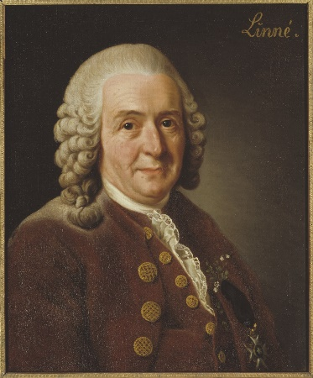
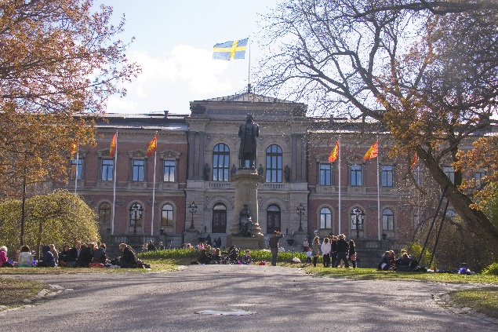
জীবের শ্রেণিবিন্যাসঃ
ক্যারোলাস লিনিয়াস
(১৭০৭-১৭৭৮)
লক্ষ্যঃ এই বিশাল ও বৈচিত্র্যময় জীবজগৎ-কে সহজ ভাবে অল্প পরিশ্রমে এবং অল্প সময়ে
সঠিকভাবে জানা।

Slide 8
শ্রেণিবিন্যাসের উদ্দেশ্যঃ
প্রতিটি জীবের দল ও উপদল সম্বন্ধে জ্ঞান আহরণ করা।
জীব জগতের ভিন্নতার দিকে আলোকপাত করে আহরিত জ্ঞানকে সঠিকভাবে সংরক্ষণ করা।
পূর্ণাঙ্গ জ্ঞানকে সংক্ষিপ্তভাবে উপস্থাপন করা।
প্রতিটি জীবকে শনাক্ত করে তার নামকরণের ব্যবস্থা করা।
জীবজগৎ ও মানবকল্যাণে প্রয়োজনীয় জীবগুলোকে শনাক্ত করে তাদের সংরক্ষণে সচেতন হওয়া।

Slide 9
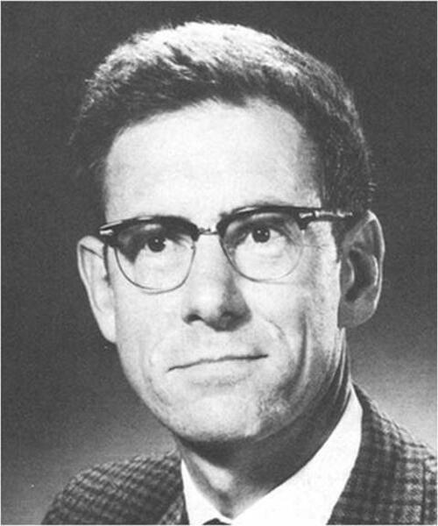
R H Whittaker ( আর. এইচ. হুইট্টেকার ) -১৯৬৯
৫টি রাজ্য
মনেরা
প্রোটিস্টা
ফানজাই
অ্যানিমেলিয়া
প্লানটি
R H Whittaker
(১৯২০-১৯৮০)

Slide 10
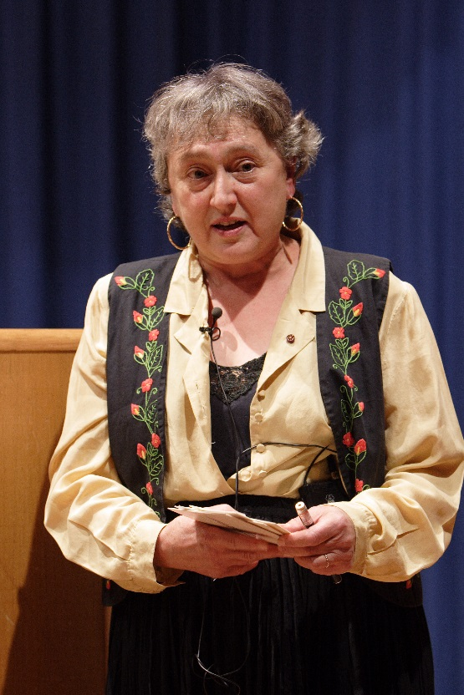
Lynn Margulis (মারগুলিস)- ১৯৭৪
জীবজগৎ
সুপার কিংডম-১
মনেরা
সুপার কিংডম-২
প্রোটিস্টা
ফানজাই
প্লানটি
অ্যানিমেলিয়া
Lynn Margulis
(১৯৩৮-২০১১)

Slide 11
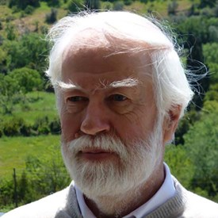
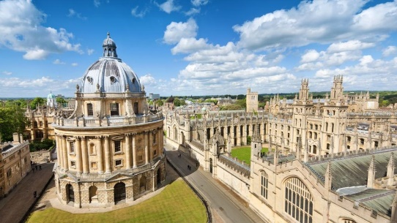
Thomas Cavalier-Smith (টমাস কেভলিয়ার -স্মিথ)-2004
Thomas Cavalier-Smith
(October 21, 1942- )
টমাস কেভলিয়ার –স্মিথ প্রোটিস্টাকে দুই ভাগে ভাগ করেন এবং মনেরাকে ব্যাকটেরিয়া রাজ্য হিসেবে পুনঃনামকরণ করেন। এভাবে তিনি জীবজগৎকে মোট ৬টি রাজ্যে ভাগ করেন।
প্রোটিস্টা
প্রোটোজোয়া (Protozoa)
ক্রোমিস্টা (Chromista)

Slide 12
মূল্যায়ন-১
জীববিজ্ঞান কাকে বলে?
জীববিজ্ঞানের ফলিত শাখার ৫টি উদাহরণ দাও।
শ্রেনিবিন্যাসের মূল উদ্দেশ্য কী?

Slide 13
মূল্যায়ন-২
1. হুইটটেকার কত সালে ফাইভ কিংডম পদ্ধতি প্রস্তাব করেন?
ক) ১৯৬৬ খ) ১৯৬৭ গ) ১৯৬৮ ঘ) ১৯৬৯
2. জীববিজ্ঞানের ভৌত শাখা হলো-
i. কীটতত্ত্ব
ii. কোষবিদ্যা
iii. শারীরবিদ্যা
নিচের কোনটি সঠিক?
ক) i ও ii খ) i ও iii গ) iii ঘ) ii ও iii
3. টমাস কেভলিয়ার কোন বিশ্ববিদ্যালয়ে কর্মরত ছিলেন?
ক) অক্সফোর্ড খ) স্টামফোর্ড গ) নিউইয়র্ক ঘ) ক্যালিফর্নিয়া
4. টমাস কেভলিয়ার কত সালে প্রোটিস্টা জগতকে ভাগ করেন?
ক) ২০০১ খ) ২০০২ গ) ২০০৩ ঘ) ২০০৪
5. জীববিজ্ঞানের জনক কে?
ক) লিনিয়াস খ) অ্যারিস্টটল গ) থিওফ্রাসটাস ঘ) ডাল্টন হুকার
6. জীববিজ্ঞানের প্রধান শাখা কয়টি?
ক) ২টি খ) ৩টি গ) ৪টি ঘ) ৫টি

Slide 14
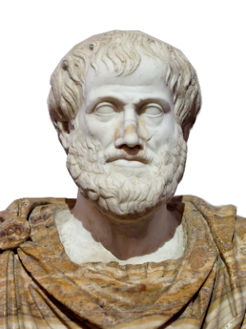
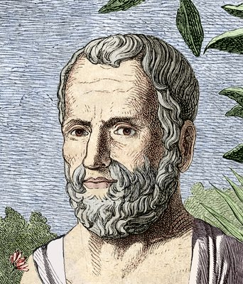
মূল্যায়ন-৩
এরিস্টটল(জীববিজ্ঞানের জনক)
থিও ফ্রাস্টাস
(উদ্ভিদ বিজ্ঞানের
জনক)
আর এইচ হুইট্টেকার
মারগুলিস
ক্যারোলাস লিনিয়াস
(শ্রেনিবিন্যাসের জনক)

Slide 15
বাড়ির কাজ
জীবজগৎ
সুপার কিংডম-১
মনেরা
সুপার কিংডম-২
প্রোটিস্টা
ফানজাই
প্লানটি
অ্যানিমেলিয়া
উপরে উল্লেখিত রাজ্যসমূহের বৈশিষ্ট্য ভালভাবে পড়বে এবং খাতায় লিখে আনবে

Slide 16
সকলকে আন্তরিকভাবে ধন্যবাদ

